Slide 1
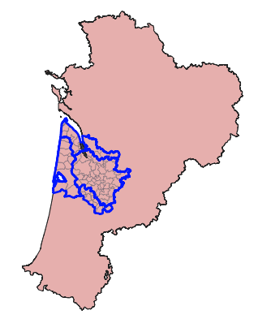
Pétitionnaire : Préfet de Région NA
Projet : mise en œuvre du SRC
Demande : avis sollicité par la DREAL le 30 avril 2024
Pièces examinées : document de planification
Unité de gestion : toutes celles en sub-surface
Contexte :
Elaboration d’un schéma régional des carrières
1

Slide 2
Le Schéma Régional des Carrières (SRC) est un document de planification qui a vocation à remplacer les Schémas Départementaux des Carrières (SDC) et à définir les conditions générales d’implantation, d’exploitation et de remise en état des carrières à l’échelle régionale, ainsi que les orientations relatives à la logistique nécessaire à la gestion durable des ressources minérales.
Il a ainsi vocation à satisfaire les besoins de la région en matériaux de carrières dans un souci d’économie des ressources non renouvelables, de développement de l’économie circulaire et de réduction des impacts environnementaux.

Slide 3
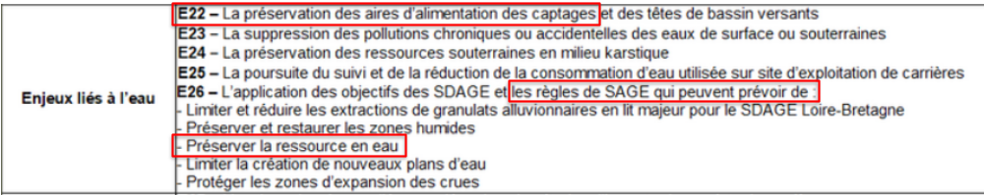
Enjeux liés à l'eau :

Slide 4
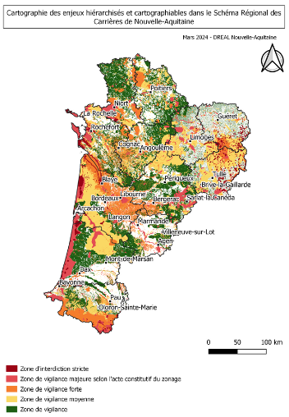
Zone de vigilance : conciliation des enjeux environnementaux et économiques y est plus aisée que dans les autres catégories susvisées
Zone de vigilance moyenne : vigilance particulière pour la conception
Zone de vigilance forte : sensibilité forte prescriptions réglementaires spécifiques
Zone de vigilance majeure selon l’acte
constitutif du zonage : interdiction possible au vu des dispositions réglementaires
Zone d’interdiction stricte : protection réglementaire

Slide 5
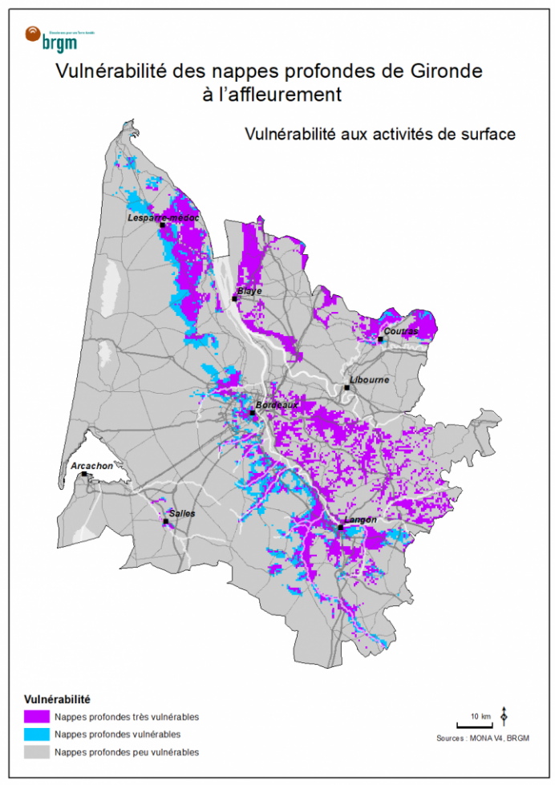
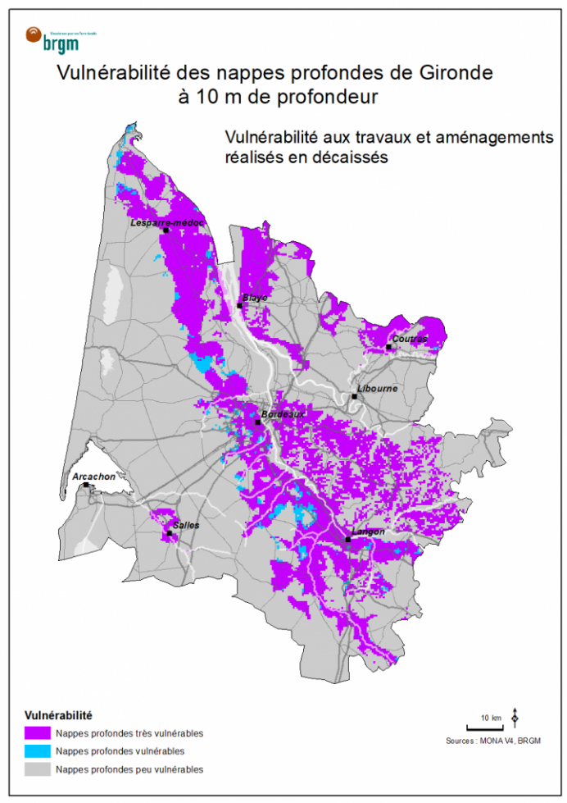
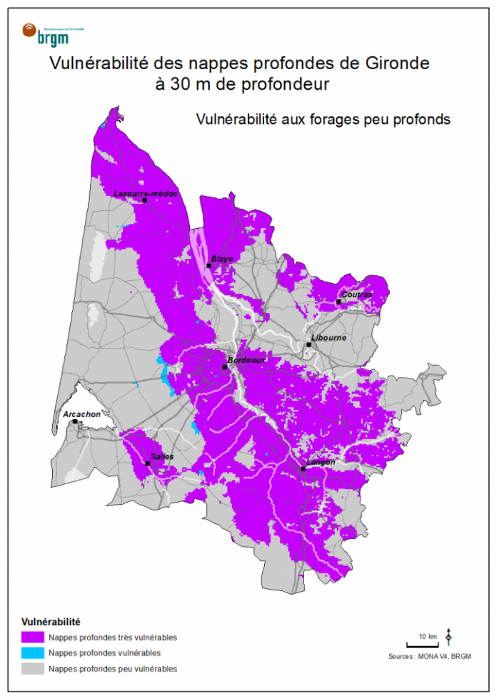
Zonage pour projet de travaux d’aménagement en décaissé (carrières)
Cartes de vulnérabilité :

Slide 6
Proposition d’avis :
Considérant :
le projet de schéma régional des carrières concernant l’ensemble de la Région et donc susceptible d’affecter l’ensemble des unités de gestion présente en subsurface ;
la disposition 76 relative à la définition de cartes de vulnérabilité ;
l’approbation par la CLE de ces cartes en 2021 ;
la CLE demande que le zonage de vulnérabilité des nappes profondes en subsurface (10 m) soit intégré dans le zonage de vigilance modérée ou forte du schéma régional des carrières, condition pour que ce schéma régional puisse être jugé comme compatible avec le SAGE.
6

